Slide 1
WIFI
ECVLearning
japfa96896! （全小写）

Slide 2
Web前端开发
Frank Li

Slide 3
自我介绍
Ios developer 开始
12年左右接触前端技术
4年angular经验
4年React经验
在Faimdata做Senior frontend developer

Slide 4
这门课程要学什么
了解前端技术
为什么要用前端技术
HTML, CSS, JS基础回顾
分别学习React 和 angular
在课程结束时达到自己能写一个前端SPA(Single page application)的水平
能够形成自己对前端技术的理解
面试辅导

Slide 5
课程设置
前端开发基础知识 (10小时)
React （8小时）
AngularJS 和 Angular（6小时）
大作业回顾及前端技术面试辅导（4小时）

Slide 6
怎么才能学得更好？
多问问题
但也不要问太多问题
上课的时候尽量避免一直在抄code， 所有code都会公布出来，尽量想明白为什么这么写
基础不好的同学请在课前进行预习，我会给大家准备材料
调位！基础好的同学带基础不好的同学
完成每节课后留下的作业, Commit到自己的GitHub上

Slide 8
GOOGLE V8 Engine

Slide 9
资源
1. 阮一峰
2. Youtube
3. Github源码
4.Gitbook(Redux 中文文档等 )
https://github.com/lee813/ECVFrontend

Slide 10
工具和开发环境
1. Github sourcetree or gitextension
2. 编辑器 Atom or VSCode
3. Nodejs 和 NPM
4. 命令行工具 Windows: cmder
5. Chrome
Npm -v

Slide 11
1. 使用两种方法居中一张图片 (提示：flexbox) 2. 十个方块 奇数为红色 偶数为黑色 3. 建一个modal(提示：使用Position absolute)
HTML Css 水平测试

Slide 12
HTML Recap
Notes:
https://deerchao.net/tutorials/html/html.htm https://www.jianshu.com/p/65fa501e4683

Slide 13
CSS Recap
Notes:
https://www.jianshu.com/p/10a7959033f8 https://www.w3schools.com/css/css_positioning.asp

Slide 14
CSS POSITIONING
Relative, absolute, fixed
Notes:
https://www.jianshu.com/p/159dfd1f01ff
https://segmentfault.com/a/1190000003702416

Slide 15
FLEXBOX
Github：https://github.com/lee813/ECVFrontend
https://css-tricks.com/snippets/css/a-guide-to-flexbox/
https://getbootstrap.com/docs/3.3/css/#grid

Slide 16
Css Grid
可选

Slide 17
Js简史
Notes:
http://es6.ruanyifeng.com/

Slide 18
前端框架简介
Jquery
React
Angular
什么是框架？
框架就是别人的代码，好处就是你不用写多余的代码，坏处就是不详情了解别人的代码下简单的业务用别人的代码不如自己手写自己的代码效率高

Slide 19
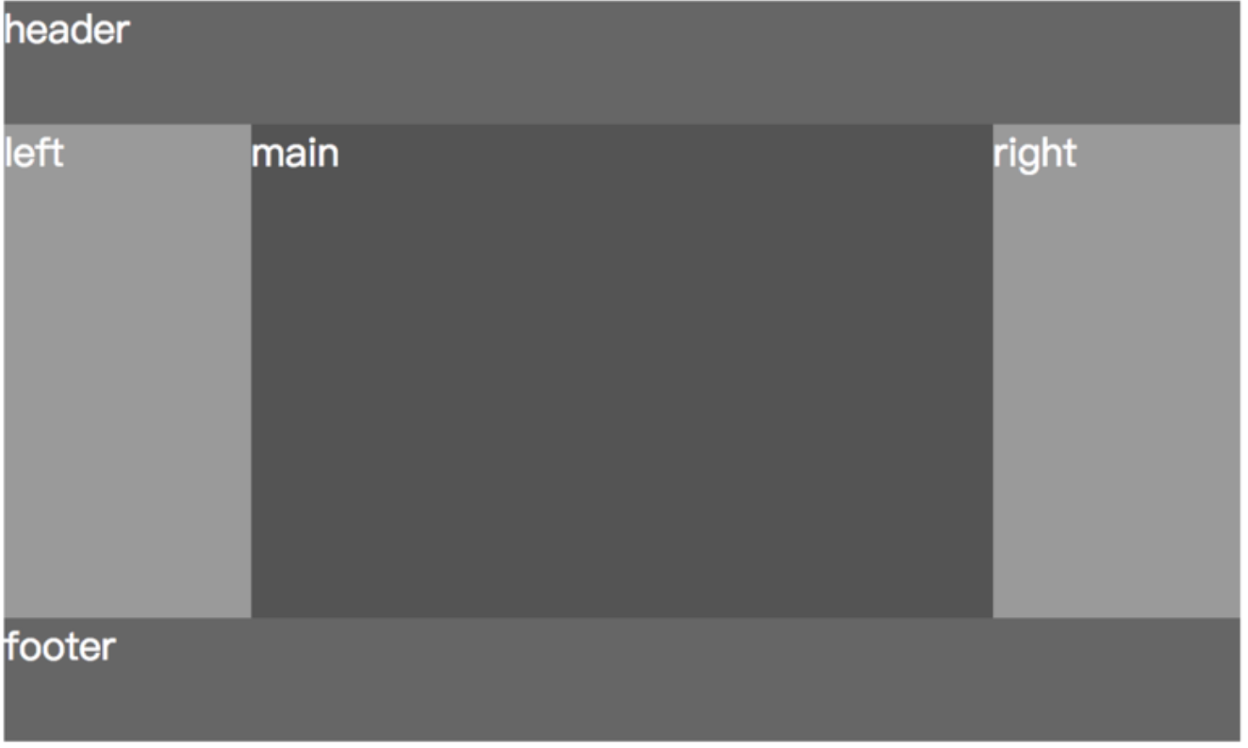
作业1：实现圣杯布局

Slide 20
作业批改
Github 用户名
Notes:
http://es6.ruanyifeng.com/

Slide 21
Javascript Recap
ES5语法介绍
Notes:
https://developer.mozilla.org/zh-CN/docs/Web/JavaScript/A_re-introduction_to_JavaScript

Slide 22
Es5重点
Empty object, null, undefined的区别
闭包 Closure
this的作用域
Pure function
Notes:
https://zhuanlan.zhihu.com/p/22486908?refer=study-fe
http://www.ruanyifeng.com/blog/2014/03/undefined-vs-null.html
Undefined 没有 厕纸架
Null 有厕纸架 上面什么也没有
Empty object 有厕纸架 只有个壳子
This 指代自己的function的scope
Pure function, concat, push, slice, splice

Slide 23
ES6 语法介绍
Notes:
http://es6.ruanyifeng.com/

Slide 24
HTML CSS JS 总结
前端的基础

Slide 25
Es5和es6语法对比
Notes:
https://www.jianshu.com/p/dcf2e97439ef

Slide 26
小作业
1. 写一个页面，实现求和的功能
2. 写一个页面，用户从终端或浏览器输入一段文字，如果是合法的整数，根据奇偶性输出奇数或偶数，否则输出不是整数。 提示：内置函数 parseInt 能够将一个字符串尝试转换成整数。
3. 实现一个函数 getSecond(n)，给定一个数组 arr，返回该数组中第二大的数。 比如 arr = [1, 3, 5, 4, 2]，返回结果为 4。
使用基础HTML即可，有能力的同学可以使用css进行排版和修饰不懂的地方欢迎在群里问
Session 1-2

Slide 27
作业批改

Slide 28
Jquery 入门
Notes:
https://segmentfault.com/a/1190000013677113

Slide 29
Ajax 请求
https://randomuser.me/
Notes:
http://www.runoob.com/php/php-ajax-intro.htm
https://petstore.swagger.io/

Slide 30
课上作业
实现多页面跳转
异步API请求，并且显示 （可以使用Jquery，CodeSandbox, https://randomuser.me/ ）

Slide 31
React Hello world

Slide 32
React 知识图谱
Notes:
http://www.ruanyifeng.com/blog/2015/03/react.html
https://github.com/dvajs/dva-knowledgemap

Slide 33
小作业
https://randomuser.me/ React 重写 参照Demo2

Slide 34
作业批改

Slide 35
React 基础语法
http://www.ruanyifeng.com/blog/2015/03/react.html
打开命令行
npm install -g create-react-app
create-react-app game
cd game
npm start
安装Vscode 插件
Notes:
https://github.com/ruanyf/react-demos 阮一峰
https://reactjs.org/tutorial/tutorial.html 官方教程

Slide 36
React小结
Virtual Dom
使用Component
State和Props
怎么从父节点传给子节点
使用npm i安装npm库

Slide 37
React项目实战
实现官方教程-井字棋
Notes:
https://reactjs.org/tutorial/tutorial.html
https://discountry.github.io/react/tutorial/tutorial.html

Slide 38
React 作业1
自己搭建好一个React项目框架，实现Todo list
实现官方教程

Slide 39
Redux入门
State Management Tool
Notes:
https://redux.js.org/
http://cn.redux.js.org/
http://www.ruanyifeng.com/blog/2016/09/redux_tutorial_part_one_basic_usages.html

Slide 40
Redux
你可能不需要 Redux
Web 应用是一个状态机，视图与状态是一一对应的。
Store
Action
dispatch
Reducer

Slide 41
Redux Diagram

Slide 42
Dva
阿里对Redux的封装
https://github.com/dvajs/dva-cli
Notes:
https://gtusername.gitbooks.io/study-notes/content/dva/dva%E7%9F%A5%E8%AF%86%E5%9C%B0%E5%9B%BE.html

Slide 43
基于DVA的项目实例
获取模拟用户

Slide 44
作业批改

Slide 45
Anuglar Tutorial
https://angular.io/tutorial
https://docs.angularjs.org/tutorial
Notes:
https://toddmotto.com/walkthrough-to-migrate-an-angular-1-component-to-angular-2/#angularjs-todo-app

Slide 46
与React的区别
保留HTML结构
MVVM(Model–View–Viewmodel )
大而全，不只是UI库，规定好了最佳开发实践

Slide 47
为什么现在还要看AngularJS
1, 为了更好理解Angular
2, AngularJs 不需要复杂的环境搭建
3, AngularJs 可以直接在浏览器中运行，适合于中小型程序
4, 市场份额依然巨大，比React和Angular加起来都高

Slide 48
Angular JS
Directive 指令
Module 模块
Component 组件
Provider(Service, factory)
Dependency Injection 依赖注入
Controller 控制器
知识简介
Notes:
https://www.jianshu.com/p/9d89e6ee5e0c
http://www.runoob.com/angularjs/angularjs-filters.html
https://segmentfault.com/a/1190000003096933
Service 通过new来实例化。Factory返回的是一个函数

Slide 49
小作业：AngularJS项目实战
Todo List
Notes:
https://reactjs.org/tutorial/tutorial.html
https://discountry.github.io/react/tutorial/tutorial.html

Slide 50
Angular 脚手架项目
Yeoman: https://github.com/Swiip/generator-gulp-angular
Gulp serve
Anuglar Material
Notes:
https://material.angularjs.org/latest/

Slide 51
Angular 6
1. Typescript
2. 其实与AngularJS比较相似
3. 完整的Cli系统
4. observables, RxJS (Reactive Extensions)
Notes:
https://zhongsp.gitbooks.io/typescript-handbook/
http://blog.csdn.net/napolunyishi/article/details/51339006
https://godbasin.github.io/2016/11/06/angular2-notes-8-rxjs-in-angular2/

Slide 52
Observable
1. 支持实时监控多个变量
2. cancel掉一个observable
3. promise-> then observable -> subscribe
4. promise-> resolve observable -> next

Slide 53
Angular 指令
组件 - 带有模板的指令(组件皆指令)
结构型指令 - 作用于DOM元素修改视图结构的指令(NgIf、NgFor等)
属性型指令 - 作用于DOM元素的外观和行为的指令(NgStyle等)
Notes:
<app-dashboard> </app-dashboard>
<div ngIf />

Slide 54
Angular 2+ HTML 模版语法
[prop]="value”
prop="{{value}}”
(event)="expr”
#var
bind- for [] and on- for () or <template [ngFor]> for *ngFor
Notes:
https://stackoverflow.com/questions/35944749/what-is-the-difference-between-parentheses-brackets-and-asterisks-in-angular2
http://chonger.org/2017/08/09/20170809212600.html

Slide 55
Angular 环境搭建
https://github.com/angular/angular-cli
https://angular.io/guide/quickstart

Slide 56
Angular项目实战
官方英雄编辑器教程
https://angular.cn/tutorial

Slide 57
大作业
使用React或者Angular 实现一个类似Tinder的应用
从randomuser.me上获取用户资料（firstname，age, avatar, address）
两个View，一个ListView，一个DetailView
每次获取5张，点击加载更多时再加载5张
添加到自己的FavList里面，也可以删除已存在的用户
美化界面！！最好使用UI库
将代码commit到自己的github上
下节课准备一段简短的介绍
不要commit Node_modules 文件夹！

Slide 58
作业讨论
1， 代码组织结构
2， 命名规则
3， 代码质量

Slide 59
Ant design Pro
https://pro.ant.design/
开箱即用的React中后台系统
配套整套的开发环境和最佳实践
阿里开发
Notes:
https://pro.ant.design/docs/getting-started-cn
https://github.com/ant-design/ant-design-pro

Slide 60
求职辅导
电话面试辅导
技术面试辅导
Coding test辅导
简历修改

Slide 61
电话面试
HR筛选简历的环节
Hr基本什么也不懂
适当夸大

Slide 62
技术面试
1， 反应要迅速
2， 不会的问题要大胆承认，但是可以根据自己的见解说一下
3， 基础知识最重要
4， 刷Leetcode

Slide 63
Coding test
1，认真读题
2，认清Coding test的目的
3，作业讨论中的三点
4， 写不完没事

Slide 64
简历
先研究市面上有哪些工作适合你
根据职位修改简历
要学会取舍内容
突出重点
Notes:
https://www.simpletense.com/blog/%E5%8C%97%E7%BE%8E%E6%B1%82%E8%81%8C-%E5%A6%82%E4%BD%95%E5%86%99%E5%A5%BDresume/

